Slide 1

TRAFO MERKEZİ EMÜLATÖRÜ
Sude ÇAKIR Mehmet ŞARBAK

Slide 2
Ayırıcılar, kesiciler ve diğer Trafo Merkezini temsil eden yapılar 3D modellendi ve Baskı alınarak makete yerlestirildi.

Slide 3
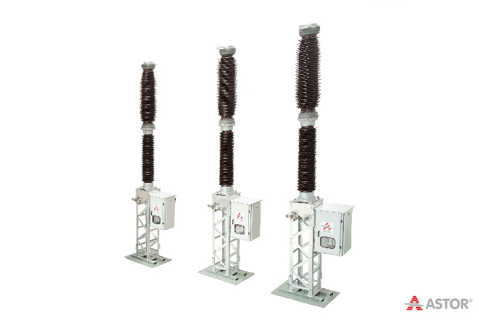
KESİCİLER
Trafo merkezlerinde kullanılan kesiciler, yüksek gerilim hatlarında meydana gelebilecek arızaların veya anormal durumların hızlı bir şekilde tespit edilerek, enerjinin kesilmesini sağlayan cihazlardır

Slide 4
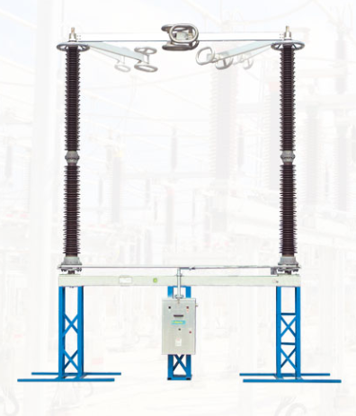
AYIRICILAR
Trafo merkezindeki ayırıcılar, yüksek gerilim hatlarının güvenli bir şekilde işletilmesini sağlamak için kullanılan cihazlardır. Ayırıcılar, trafo merkezlerinin anahtarlamalarında ve dağıtım hatlarında kullanılır.

Slide 5
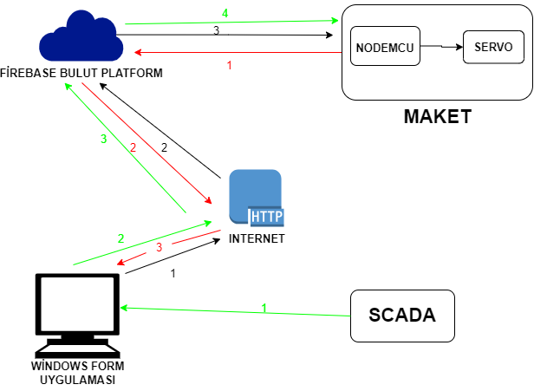
PROJE ŞEMASI

Slide 6
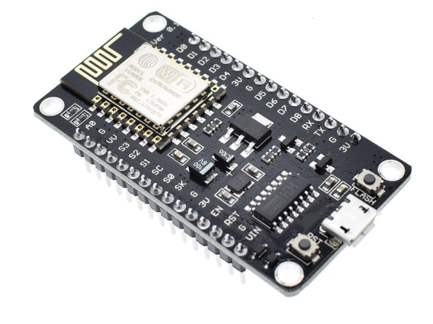
nodemcu

Slide 7
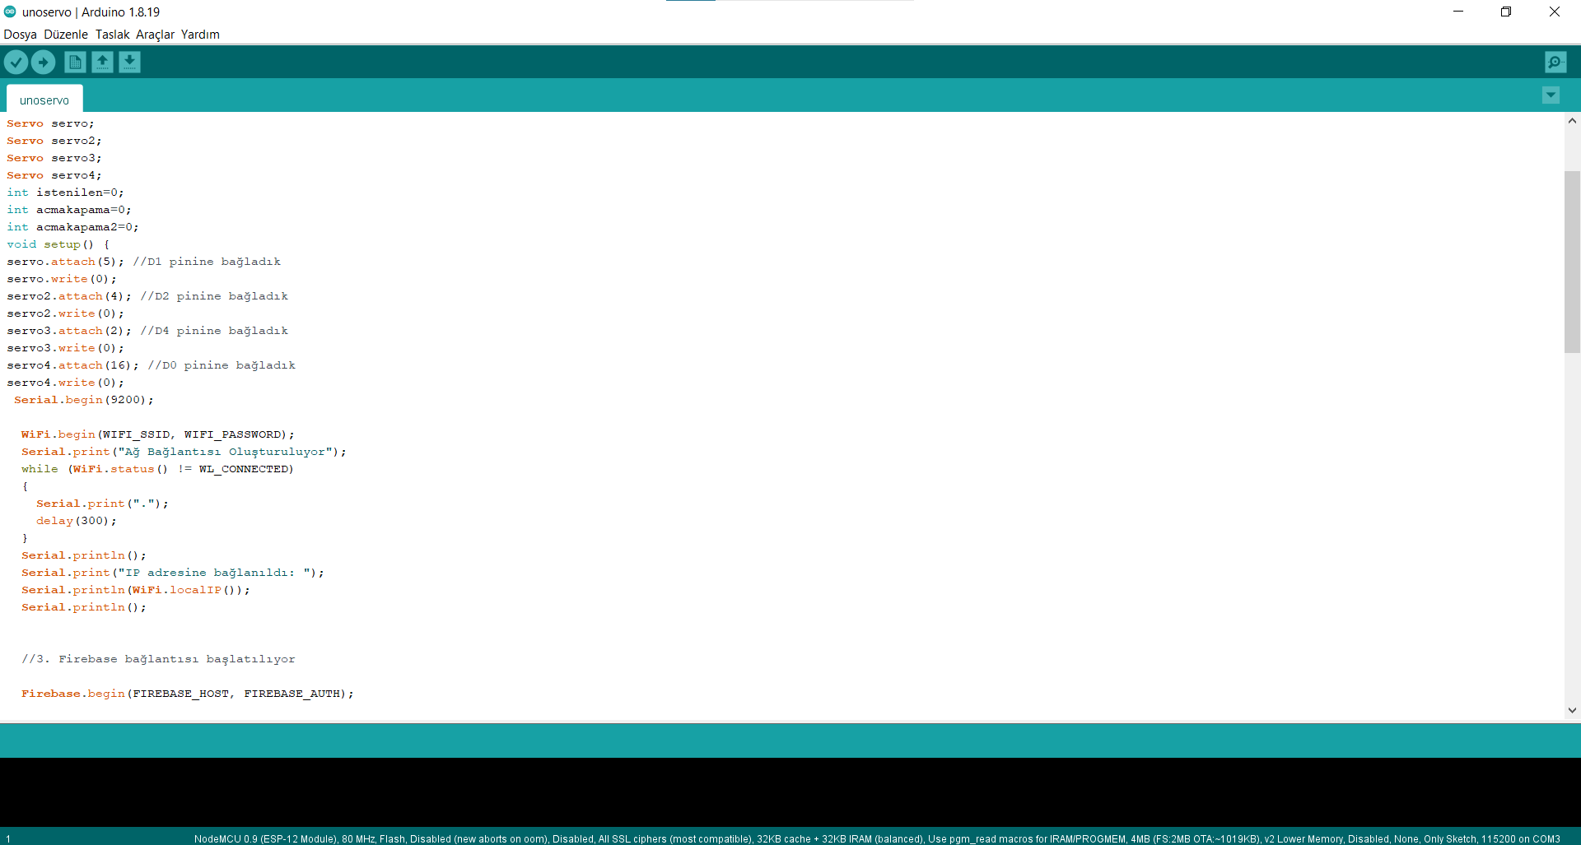
ARDUINO IDE

Slide 8
Veri tabanına bağlantı kolaylıgı ve maliyet analizi doğrultusunda NodeMCU devre kartı proje için tercih edildi.
Arduino IDE üzerinden yazdığımız kodlar ile Servo motorları proje hedefleri doğrultusunda kontrol edilmekte.

Slide 9
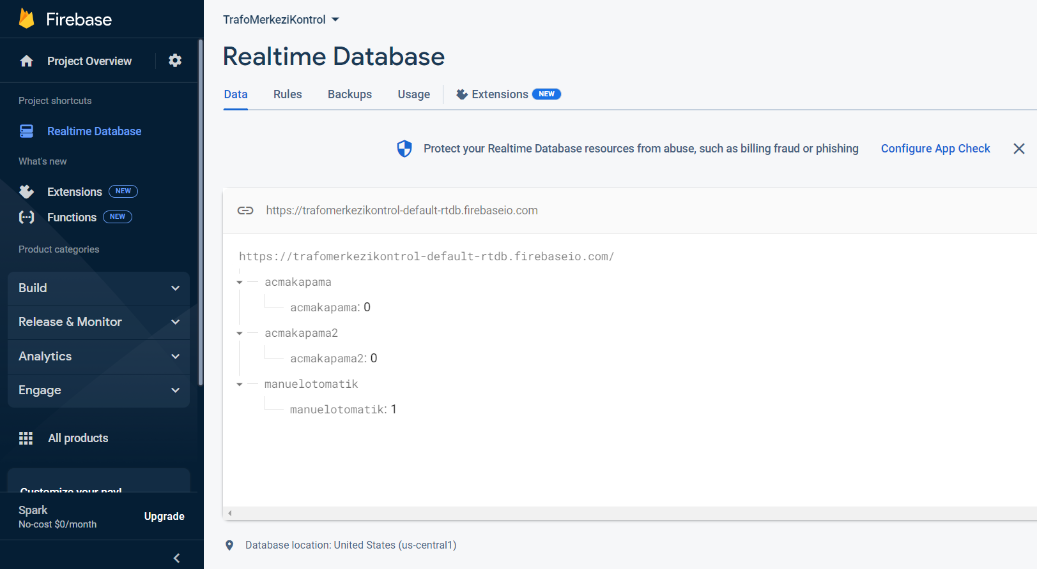
FireBASE

Slide 10
Projemizde kullanmış oldugumuz veri tabanı olan Firebase kullanıcı arayüzün kolaylığı sebebiyle tercih sebebi oldu.
Manuel ve Otomatik modlara göre Ayırıcı 1 ve Ayırıcı 2 grubuna aç kapa kaydı girilmekte.

Slide 11
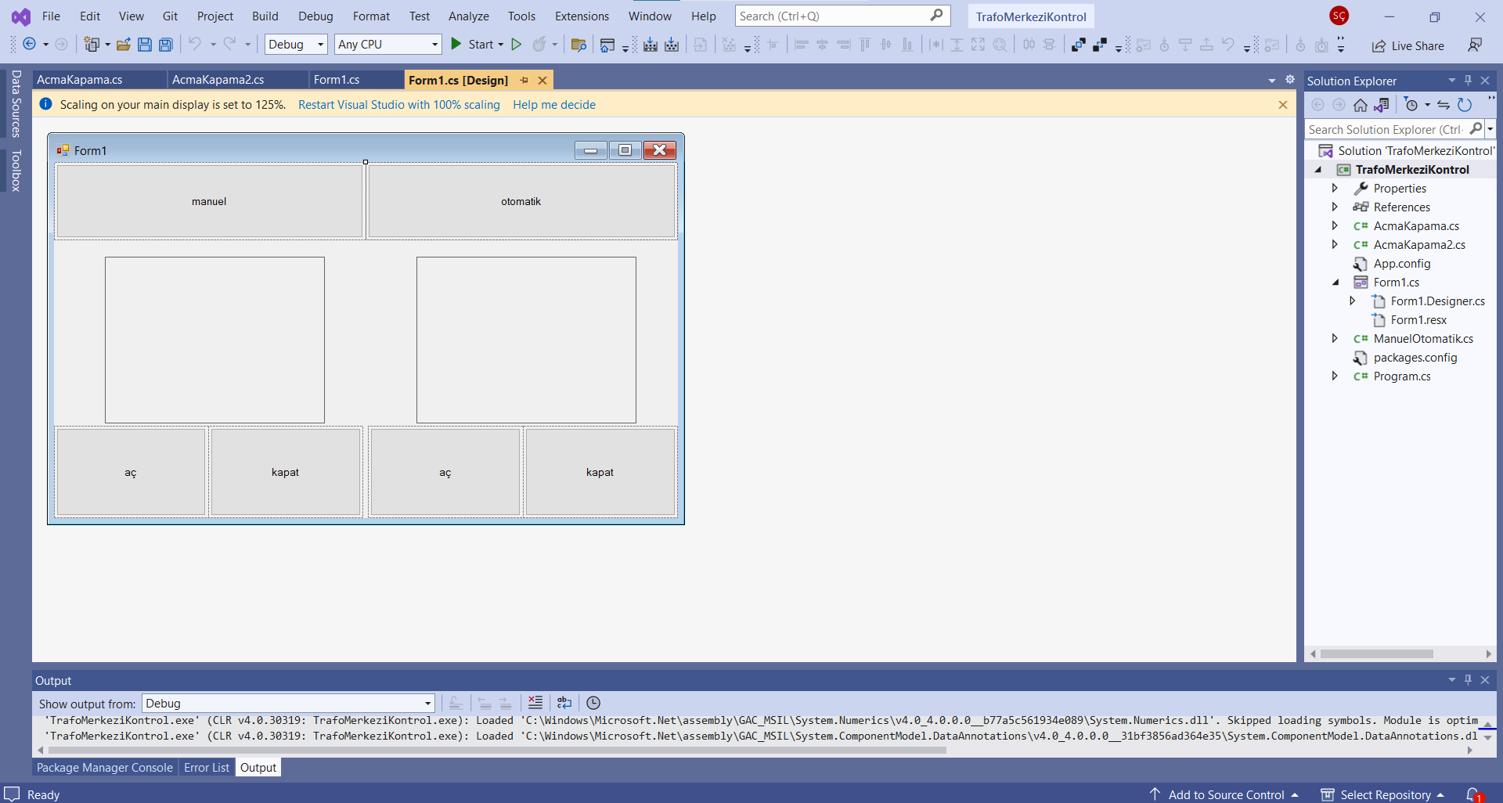
Visual studıo

Slide 12
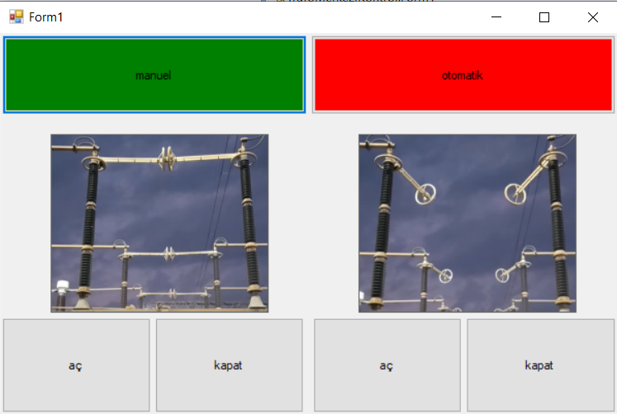
masaüstü uygulamamız

Slide 13
Visual Studio üzerinden Windows Form uygulaması yazıldı.
Yazılan bu uygulama üzerinden projemiz farklı Kullanım modları ile maket temsili üzerinden kontrol edilmekte.

